Slide 1
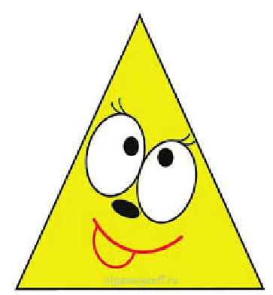
Углы. Измерение углов. Треугольник.
Автор: Георгишан Наталия Валентиновна
Учитель математики высшей категории
МОУ СОШ №1

Slide 2
План.
Разминка
(позволяет заработать дополнительные баллы, за верный ответ -1 балл).
Время работы –10 минут.
2.Кроссворд (5 баллов). Время работы - 5 минут.
3.Эврика! (6 баллов). Время работы-10 минут.
4.Попробуй свои силы (6 баллов).
Время работы-10 минут.
5.А ну-ка реши! (позволяет заработать дополнительные баллы, за верный ответ -1 балл).
6.Подведение итогов.

Slide 3
Критерий оценки:
«5»- 16-17 баллов,
«4»-14-15 баллов,
«3»-10-13 баллов,
9 баллов и ниже-«2».
1.Разминка
1)Подбери ключевое слово (термин):
окружность, прямоугольник, квадрат, треугольник

Slide 4
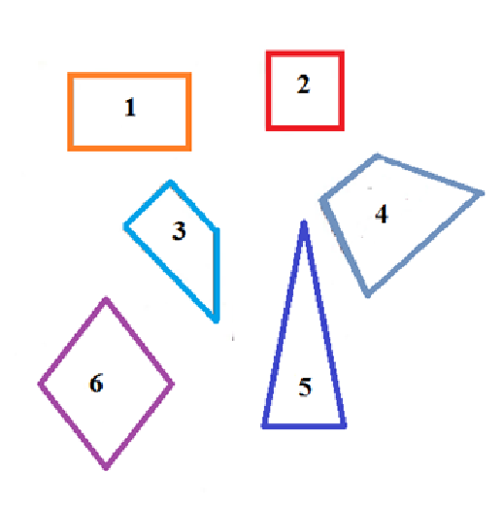
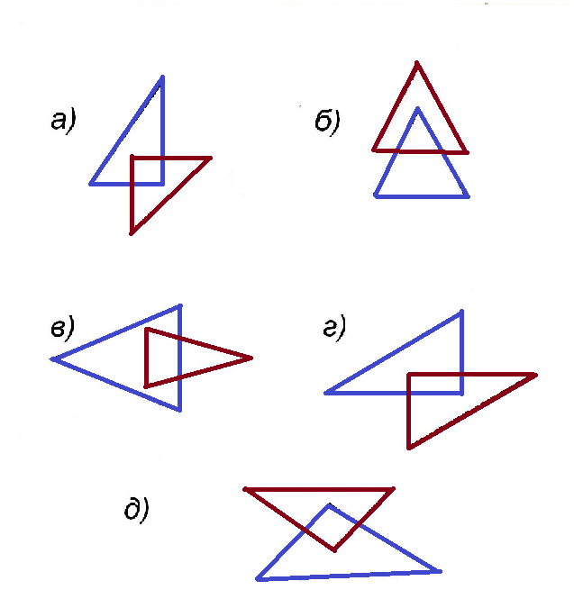
2) Какая фигура на рисунке
лишняя? Почему?
3) Какую общую фигуру образуют
пары треугольников на рисунке?

Slide 5
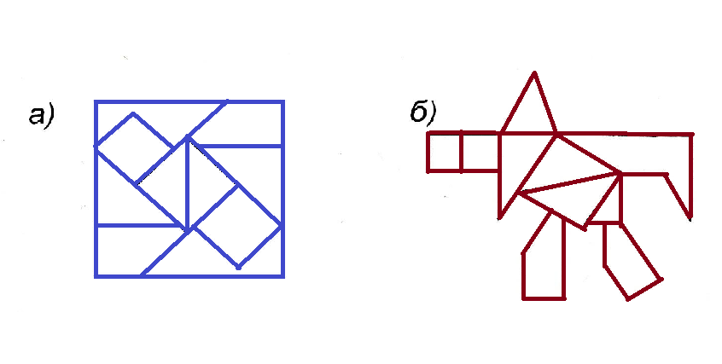
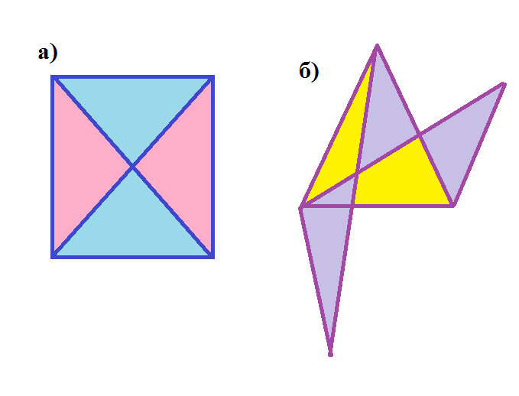
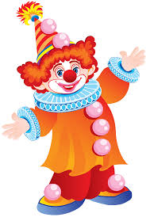
4) На рисунке изображены фигуры. Каких фигур больше
треугольников
или квадратов?
5) Клоун нарисовал рисунок. Помогите ему сосчитать треугольники.

Slide 6
2. Кроссворд
3. Эврика!
Постройте с помощью циркуля и линейки треугольник ABC по трем сторонам.
Вариант №1 6см, 4см, 4см. Вариант №2 6см, 6см, 6см.
Найдите периметр вашего треугольника.
2.Вычислите градусную меру каждого угла треугольника.
3.Найдите сумму углов треугольника.

Slide 7
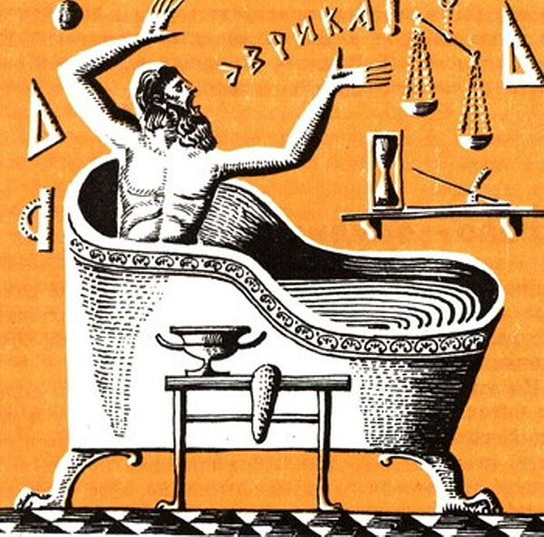
Сумма углов треугольника
равна 180˚. Эврика!

Slide 8
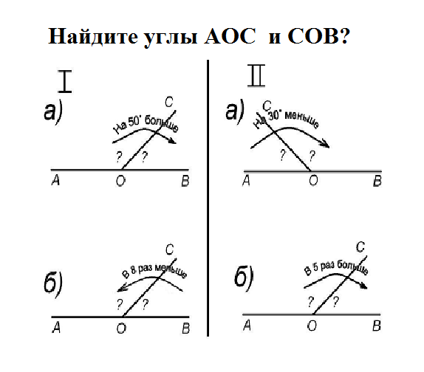
4. Попробуй свои силы
Предлог стоит в моем начале,
В конце же – загородный дом.
А целое вы все решите
Не у доски, а за столом .

Slide 9
5 А ну-ка реши!
(дополнительное задание)
Выполните действия:
1) 89˚59 ’59”+1”=
2) 1˚-1”=

Slide 10
6 Подведение итогов
-16-17 баллов
-14-15 баллов
- 10-13 баллов
- 9 баллов
и ниже.

Slide 11
Литература.
Гин А.. Приемы педагогической техники. М.: Вита-Пресс, 1999 г.
Шаталов В.Ф. Куда и как исчезли тройки. М.: Просвещение, 1980 г.
Учебные пособия.
Арифметика 5 класс. Учебное пособие под ред. С.М. Никольского, М.К.Потапова, Н.Н. Решетникова, А.В. Шевкина. М.: Просвещение, 2005 г.
Дидактические материалы «Арифметика 5». Под ред. М.К.Потапова, А.В. Шевкина. М.: Просвещение, 2005 г.
Математика 5. Тесты. Рабочая тетрадь. Под ред.: Л. Коротковой, Н. Савинцевой. М.: Айрис Пресс Рольф,1998 г.
Математика 5-6. Учебник-собеседник. М.: Просвещение, 1989 г.

